Slide 1
第八章 分布式爬虫

Slide 2
分布式爬虫
状态管理器
爬虫A
爬虫B
爬虫C

Slide 3
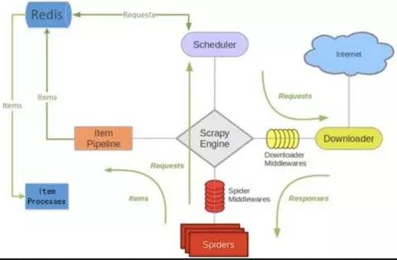
分布式爬虫

Slide 4
分布式爬虫的优点
充分利用多机器的宽带加速爬取
充分利用多机的ip加速爬取速度

Slide 5
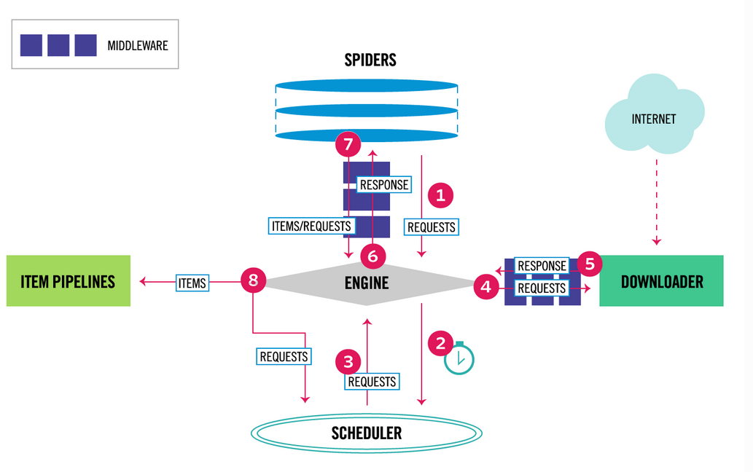
scrapy架构图

Slide 6
分布式需要解决的问题
request队列集中管理
去重集中管理

Slide 7
Redis安装
linux : sudo apt-get install redis-server
windows

Slide 8
Redis数据类型
字符串
散列/哈希
列表
集合
可排序集合

Slide 9
字符串命令
set mykey “imooc.com”
get mykey
getrange mykey start end
strlen mykey
incr/decr mykey
append mykey “.cn”

Slide 10
哈希命令
hset myhash name“imooc.com”
hgetall myhash
hexists myhash bobby
hdel key fields
hkeys myhash
hvals myhash

Slide 11
列表命令
lpush/rpush mylist “imooc.com”
lrange mylist 0 10
blpop/brpop key1 [key2] timeout
lpop/rpop key
llen key
lindex key index

Slide 12
集合命令
sadd myset “imooc.com”
scard key
sdiff key1 [key2]
sinter key1 [key2]
spop key
srandmember key member

Slide 13
可排序集合命令
zadd myset 0“projectsedu.com”[1 “imooc.com”]
zrangebyscore myset 0 100
zcount key 0 100

Slide 14
Redis命令
set mykey “imooc.com”
get mykey
getrange mykey start end
strlen mykey
incr/decr mykey
append mykey “.cn”

